Slide 1
Markdown
Операционные Системы, ЛР 3
Аникин Константин
НПИбд-01-20

Slide 2
Цель работы
Научиться оформлять отчёты с помощью легковесного языка разметки Markdown
Столкнуться с 10000 проблем при настройке всего и вся

Slide 3
План работы
Поставить latex на всеми любимый и ещё более всеми ненавистный CentOS
Сделать отчет по прошлой лр в маркдауне

Slide 4
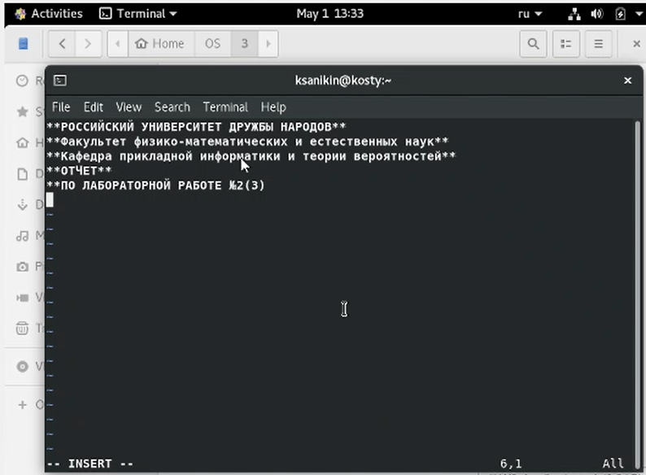
Результаты
Работа над отчётом старой ЛР в маркдауне

Slide 5
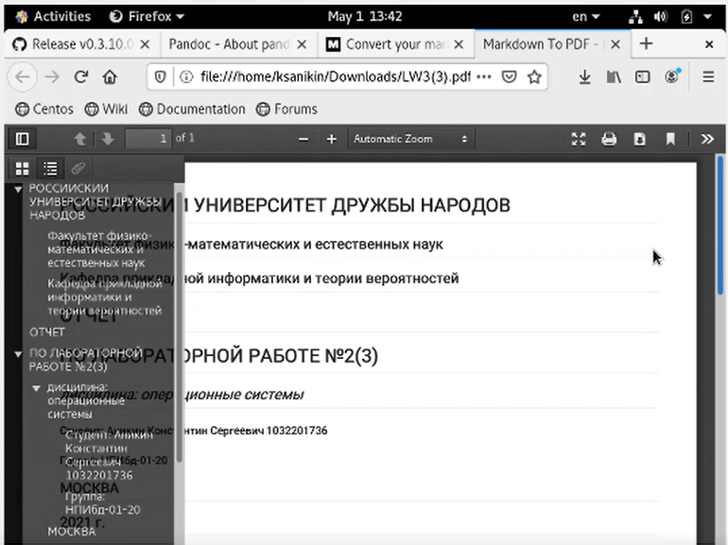
Результаты
Pandoc не работает при конвертации в pdf, онлайн-сервисы спасли

Slide 6
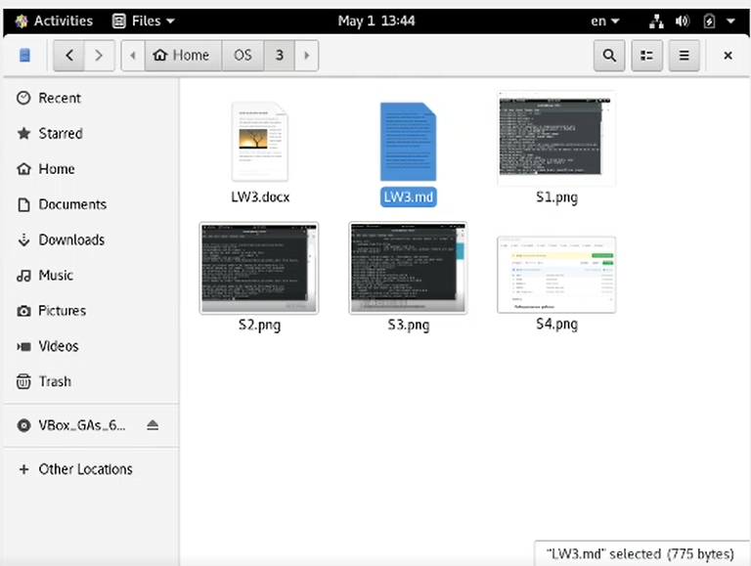
Результаты
Финальный результат, вместе с pdfкой пойдут в гит

Slide 7
Вывод
Маркдаун может быть и хорошая вещь, но каждая лабораторная такая плохая, такая серьёзно плохая, что хочется взять и что-нибудь нехорошее сделать.

